Slide 1
Educando para a Segurança Online
e Combate às Fake News
Uso seguro e consciente da internet

Slide 2
Objetivos da Aula
Reconhecer golpes digitais
Identificar fake news
Usar a internet com mais segurança

Slide 3
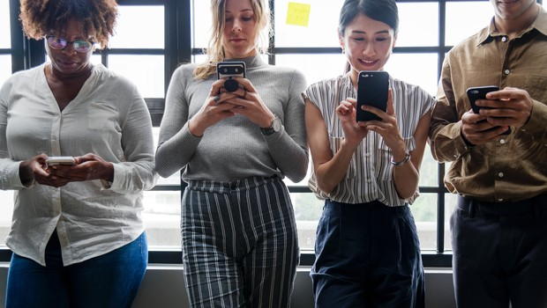
A Internet no Dia a Dia

Slide 4
O que é Segurança Online?
Proteção de dados pessoais
Evitar golpes e fraudes
Atenção ao usar a internet

Slide 5
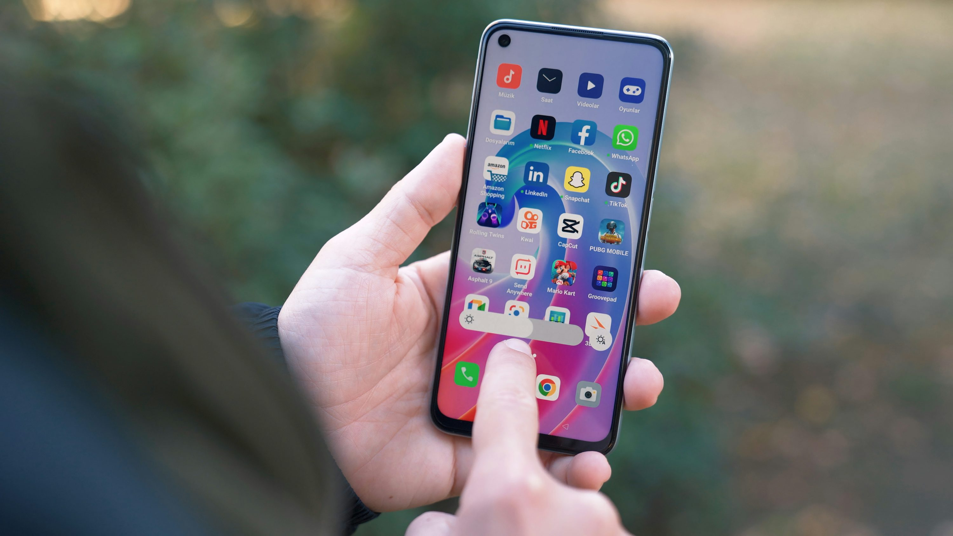
O que Fazemos na Internet Hoje

Slide 6
Golpes Mais Comuns
Golpe do WhatsApp
Falsos prêmios
Falsos bancos e PIX

Slide 7
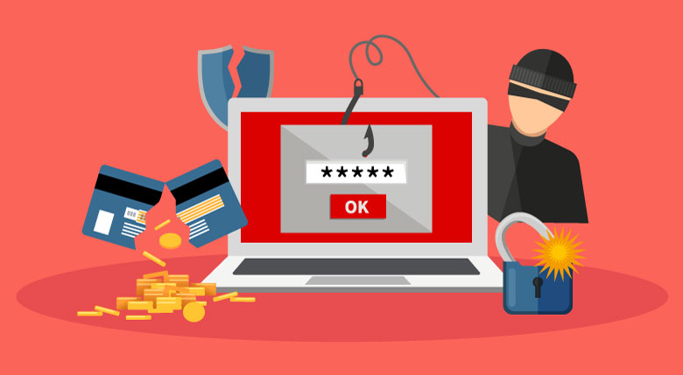
Aprofundando os Golpes mais Comuns

Slide 8
Como se Proteger
Nunca compartilhar senhas
Desconfiar de urgência
Confirmar informações

Slide 9
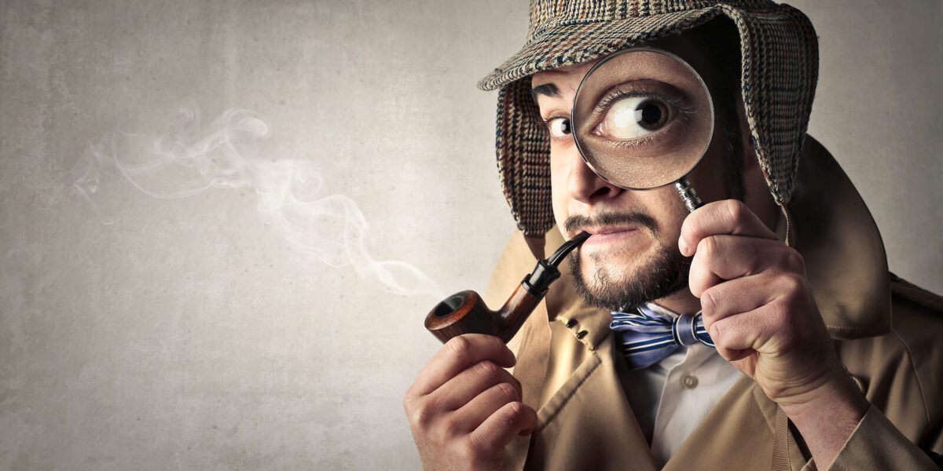
Sempre Desconfie

Slide 10
O que são Fake News?
Notícias falsas ou distorcidas
Criadas para enganar
Espalhadas rapidamente

Slide 11

Exemplos de Fake News

Slide 12
Antes de Compartilhar
Confira a fonte
Leia além do título
Pense no impacto

Slide 13
Atividade – Verdadeiro ou Falso
Banco pede senha por mensagem?
Promoção sempre é real?
É importante confirmar informações?

Slide 14
Atividade – Situação Problema
Mensagem pedindo dinheiro com urgência
O que você faria?

Slide 15
Mensagem Final
Informação é proteção
Desconfie sempre
Peça ajuda quando precisar

Slide 16
Obrigado!
Agora vamos conversar 😊

